Slide 1

المواهب الكلامية والخدمية
د. ريك جريفيث, مؤسسة الدراسات اللاهوتية الأردنية
BibleStudyDownloads.org

Slide 2
المواهب الكلامية

Slide 3
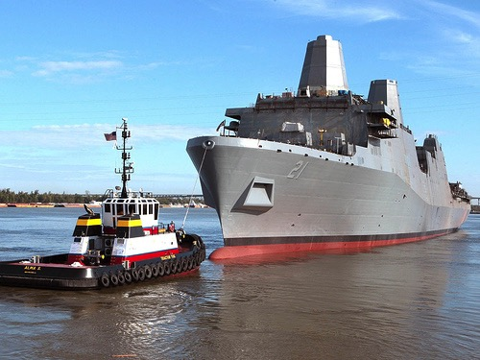
USN السفينة الأحدث
Notes:
I wonder how many of you have seen one of the newest US Navy ships christened on March 1.
This particular ship has several new features:
It was built with 24 tons of scrap steel
(THE POINT: God has remade our lives from brokenness: The USS New York with WTC steel parallels our destroyed lives made into Christ's body of which we are a part. See http://www.ussny.org/ and http://www.snopes.com/photos/military/ussnewyork.asp)

Slide 4
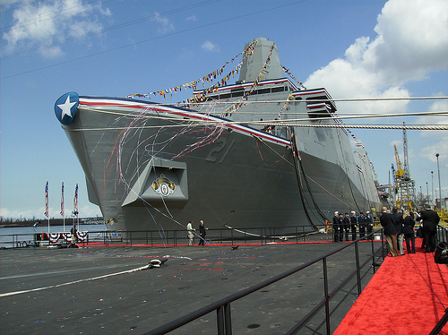
Docked
Notes:
It is the fifth in a new class of warship - designed for missions that include special operations against terrorists. It will carry a crew of 360 sailors and 700 combat-ready Marines to be delivered ashore by helicopters and assault craft.

Slide 5
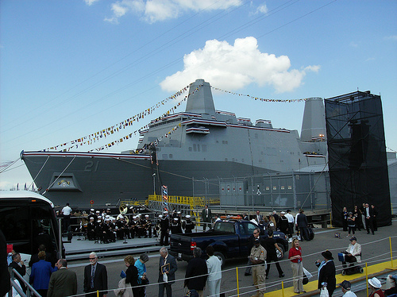
Made from WTC
Notes:
Definitely the most unique feature of this ship is that it is built entirely of scrap metal—and that metal comes directly from… yes, you guessed it—the Twin Towers in New York City!

Slide 6
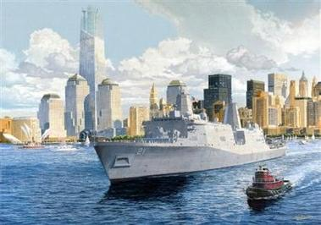
USS نيويورك
Notes:
In fact, the ship is called the USS New York.
Of its 24 tons, 7.5 came from the World Trade Center and was melted down in a foundry in Avondale, LA to cast the ship's bow section.

Slide 7
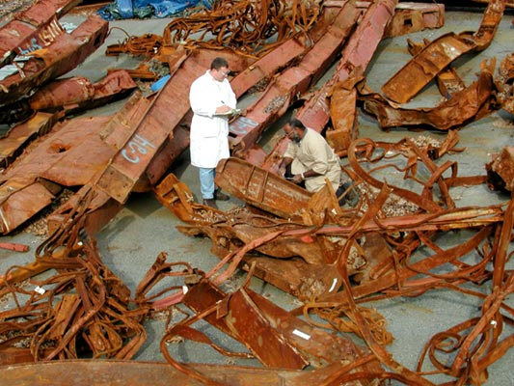
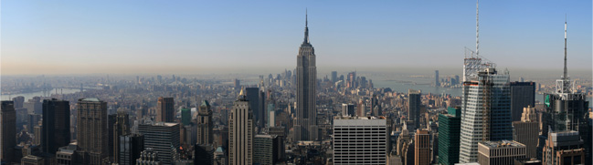
WTC قصاصات
Notes:
Junior Chavers, foundry operations manager, said that when the trade center steel first arrived, he touched it with his hand and the 'hair on my neck stood up.' 'It had a big meaning to it for all of us,' he said. 'They knocked us down. They can't keep us down. We're going to be back.'

Slide 8
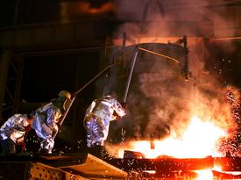
مسبك أميت
Notes:
When it was poured into the molds on Sept 9, 2003, 'those big rough steelworkers treated it with total reverence,' recalled Navy Capt. Kevin Wensing, who was there. 'It was a spiritual moment for everybody there.' Here three veteran employees of Amite Foundry open the ladle containing tons of molten steel from the World Trade Center.

Slide 9
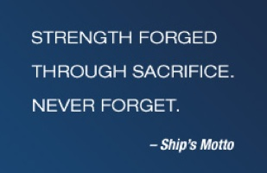

Never Forget
القوة تتشكل من خلال التضحية
– شعار السفينة
Notes:
The ship's motto is blazoned on the side: "Never Forget'!" It was officially commissioned in NYC in Fall 2009.

Slide 10

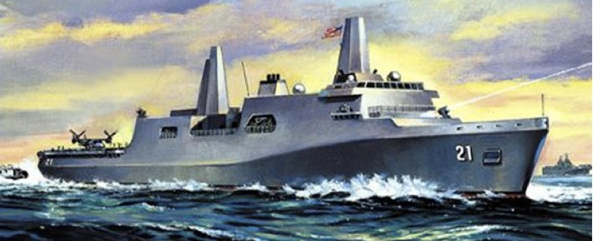
التوازيات
Notes:
1. As I thought about the upcoming seventh commemoration of 9/11 and this ship made from remnants of destruction, the parallel to our lives as Christians really hit me.
a) Like the Twin Towers, we also were made beautiful for a grand purpose in Eden.
b) Like those Twin Towers, we also became remnants of destruction back in Eden.
c) Like the World Trade Center recycled into a useful vessel against aggressors, so as believers in Christ, He has made us a new body in Christ to battle the enemy.
Each part of that ship has a specific purpose; likewise, because we are in Christ, the Holy Spirit has assigned each of us a new role to play in the body of Christ.

Slide 11

كيف ترى أن
الروح القدس
يعمل في حياتك؟
Notes:
Intro to MPI: But do you identify with this? How do you see the Spirit working in your life?

Slide 12
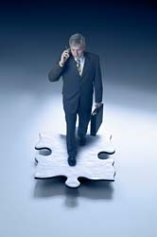

1. أحد الأدلة على عمل الروح القدس
في حياتك هو
موهبتك الروحية (1 كو 12: 7-11).
لقد أُعطي لكل واحد منا موهبة روحية حتى يساعد بعضنا بعضًا (1كو 12: 7)

Slide 13

الْمَوَاهِبِ الرُّوحِيَّةِ
الْمَوَاهِبِ الرُّوحِيَّةِ - مقدمة
مقدمة

Slide 14
The Wayward Local Church
1 كورنثوس : عصيان النائس المحلية
تقارير
تساؤلات
انقسامات
منازعات
صعوبات
مخاوف
١ - ٤
تاديب
٥ - ٦
توجيهات
٧ - ١٦
شهوانية
٣ - ٤
الزواج ٧
العبادة
١١- ١٤
تحزبات ١ - ٢
الوثنية ٨ - ١٠
القيامة
١٥
سفاح الأقارب ٥
رباطة جأش ١٦
فجور
دعاوي قضائية ٦
حل مشاكل الكنيسة لاهوتياً

Slide 15
اشتراك الثالوث
يقوي
الآب
هو
is not
is not
الله
هو
هو
الإبن
الروح القدس
يعين
يعطي
is not
هـ. واين هاوس، مخططات اللاهوت والعقيدة المسيحية، ٤٥

Slide 16

يعطي الروح كل موهبة (8)
8فَإِنَّهُ لِوَاحِدٍ يُعْطَى بِالرُّوحِ كَلاَمُ حِكْمَةٍ،
وَلآخَرَ كَلاَمُ عِلْمٍ
بِحَسَبِ الرُّوحِ الْوَاحِدِ

Slide 17
يعطي الروح كل موهبة (9-10أ)
9وَلآخَرَ إِيمَانٌ بِالرُّوحِ الْوَاحِدِ،
وَلآخَرَ مَوَاهِبُ شِفَاءٍ بِالرُّوحِ الْوَاحِدِ.
10وَلآخَرَ عَمَلُ قُوَّاتٍ

Slide 18
يعطي الروح كل موهبة (10ب-11أ)
وَلآخَرَ نُبُوَّةٌ،
وَلآخَرَ تَمْيِيزُ الأَرْوَاحِ،
وَلآخَرَ أَنْوَاعُ أَلْسِنَةٍ،
وَلآخَرَ تَرْجَمَةُ أَلْسِنَةٍ.
11وَلكِنَّ هذِهِ كُلَّهَا يَعْمَلُهَا
الرُّوحُ الْوَاحِدُ بِعَيْنِهِ

Slide 19
الروح وحده من يختار الموهبة التي تحصل عليها (11ب)
قَاسِمًا لِكُلِّ وَاحِدٍ بِمُفْرَدِهِ، كَمَا يَشَاءُ.

Slide 20
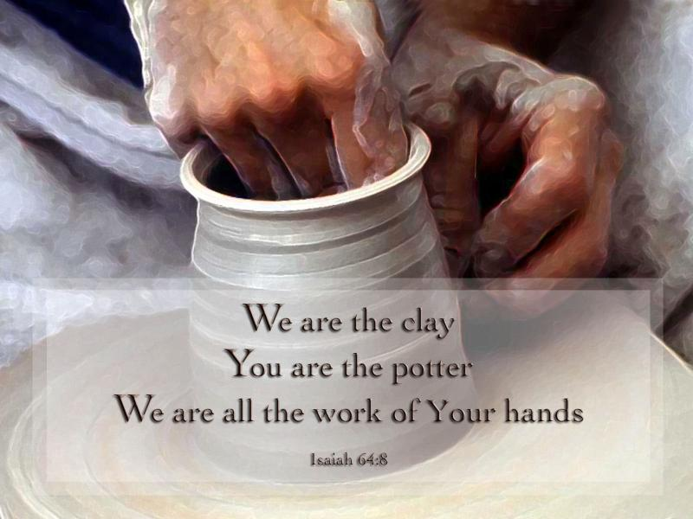
يجب أن نستخدم مواهبنا من خلال التحدث باسم الله أو الخدمة بقوته (1 بط 4: 10-11).
We are the clay
You are the Potter
We are all the work of your hands
Isaiah 64:8

Slide 21

1 بطرس 4: 10
لِيَكُنْ كُلُّ وَاحِدٍ بِحَسَبِ مَا أَخَذَ مَوْهِبَةً،
يَخْدِمُ بِهَا بَعْضُكُمْ بَعْضًا،
كَوُكَلاَءَ صَالِحِينَ عَلَى نِعْمَةِ اللهِ الْمُتَنَوِّعَةِ.

Slide 22
1 بطرس 4: 11
11إِنْ كَانَ يَتَكَلَّمُ أَحَدٌ فَكَأَقْوَالِ اللهِ.
وَإِنْ كَانَ يَخْدِمُ أَحَدٌ فَكَأَنَّهُ مِنْ قُوَّةٍ يَمْنَحُهَا اللهُ،
لِكَيْ يَتَمَجَّدَ اللهُ فِي كُلِّ شَيْءٍ بِيَسُوعَ الْمَسِيحِ،
الَّذِي لَهُ الْمَجْدُ وَالسُّلْطَانُ إِلَى أَبَدِ الآبِدِينَ. آمِينَ.

Slide 23

تصنيفات المواهب
(1 بطرس 4: 11)
أحصل
على كلمة
من الله
أحصل
على قوة
من الله
الكلام | الخدمة
التعليم | الإدارة
الكرازة | الإيمان
رعاة - معلمين | العطاء
التشجيع | الخدمة
 | الرحمة
Notes:
23

Slide 24

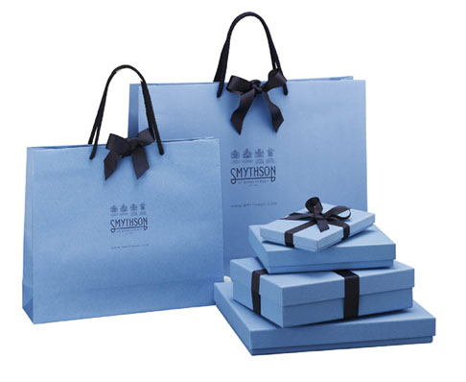
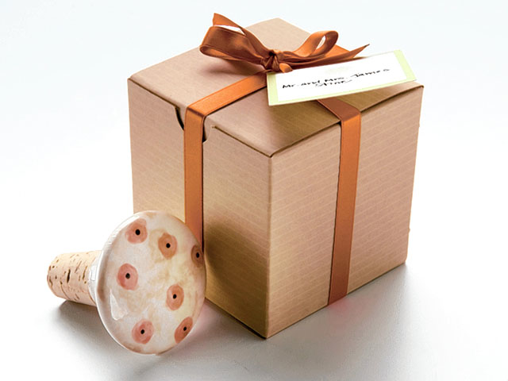
لقد أعطى الله بعض المؤمنين موهبة التحدث ليكونوا صوته الخاص
أعرف ذلك ولهذا أشارك إيماني
يقول الله استخدم موهبتك
نحن نستخدم أفواهنا له أيضاً

Slide 25
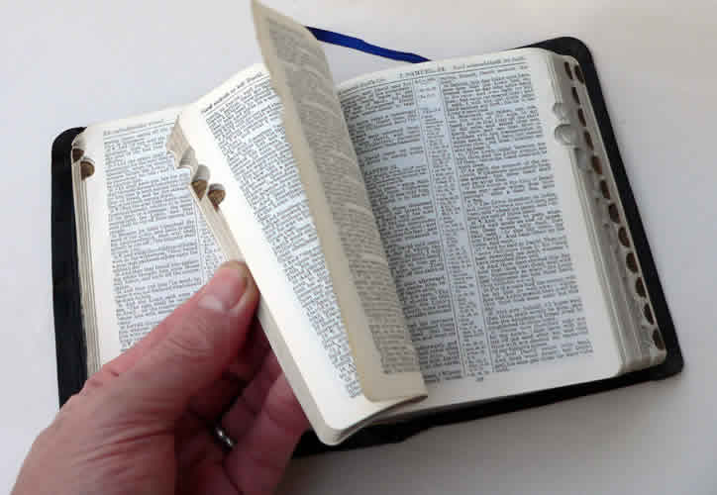
رومية 12: 6-7
6وَلكِنْ لَنَا مَوَاهِبُ مُخْتَلِفَةٌ
بِحَسَبِ النِّعْمَةِ الْمُعْطَاةِ لَنَا:
أَنُبُوَّةٌ فَبِالنِّسْبَةِ إِلَى الإِيمَانِ
7أَمْ خِدْمَةٌ فَفِي الْخِدْمَةِ،
أَمِ الْمُعَلِّمُ فَفِي التَّعْلِيمِ

Slide 26

التعليم
49
16كُلُّ الْكِتَابِ هُوَ مُوحًى بِهِ مِنَ اللهِ
وَنَافِعٌ لِلتَّعْلِيمِ وَالتَّوْبِيخِ، لِلتَّقْوِيمِ
وَالتَّأْدِيبِ الَّذِي فِي الْبِرِّ 17لكَيْ يَكُونَ إِنْسَانُ اللهِ كَامِلاً
مُتَأَهِّبًا لِكُلِّ عَمَل صَالِحٍ.

Slide 27

تعريف التعليم
مخزون أسئلة المواهب الروحية (الصفحات 60-61)
49
س1
س10
س19
س28
س37
س46
س55
س64
س73
س82
القدرة على توصيل الكتاب المقدس
بوضوح وسهولة وحكمة وكفاءة...
شرح كلمة الله بفهم (سويندول، 4)

Slide 28
اخدموا بحسب إيمانكم (رو 12: 3)
3فَإِنِّي أَقُولُ بِالنِّعْمَةِ الْمُعْطَاةِ لِي
لِكُلِّ مَنْ هُوَ بَيْنَكُمْ:
أَنْ لاَ يَرْتَئِيَ فَوْقَ مَا يَنْبَغِي أَنْ يَرْتَئِيَ،
بَلْ يَرْتَئِيَ إِلَى التَّعَقُّلِ،
كَمَا قَسَمَ اللهُ لِكُلِّ وَاحِدٍ مِقْدَارًا مِنَ الإِيمَانِ.

Slide 29
أفسس 4: 11-12 (ترجمة الملك جيمس الخاطئة)
وهو أعطى
البعض، رسل
والبعض أنبياء
والبعض مبشرين
والبعض رعاة ومعلمين
ع 11
ترجمة الملك جيمس
لأجل تكميل القديسين
لعمل الخدمة
لبنيان جسد المسيح
ع 12
ترجمة الملك جيمس
هذا يعني أن الرجال الموهوبين يقومون بجميع الخدمات الثلاث

Slide 30

أفسس 4: 11- 12 ((NASB
وهو أعطى
البعض كرسل
والبعض كأنبياء
والبعض كمبشرين
والبعض كرعاة ومعلمين
ع 11
NASB
لأجل إعدلد القديسين
لأجل عمل الخدمة
لبنيان جسد المسيح
ع 12
NASB
أعطى الله الرجال الموهوبين لتدريب الآخرين على عمل الخدمة

Slide 31
أفسس 4: 11-12 (NIV)
إنه هو من أعطى
للبعض أن يكونوا رسلاً
والبعض أن يكونوا أنبياء
والبعض أن يكونوا مبشرين
والبعض أن يكونوا رعاة ومعلمين
ع11
NIV
لإعداد شعب الله
لأعمال الخدمة
حتى يبنى جسد المسيح
ع12
NIV
أعطى الله الرجال الموهوبين لتدريب الآخرين على عمل الخدمة

Slide 32
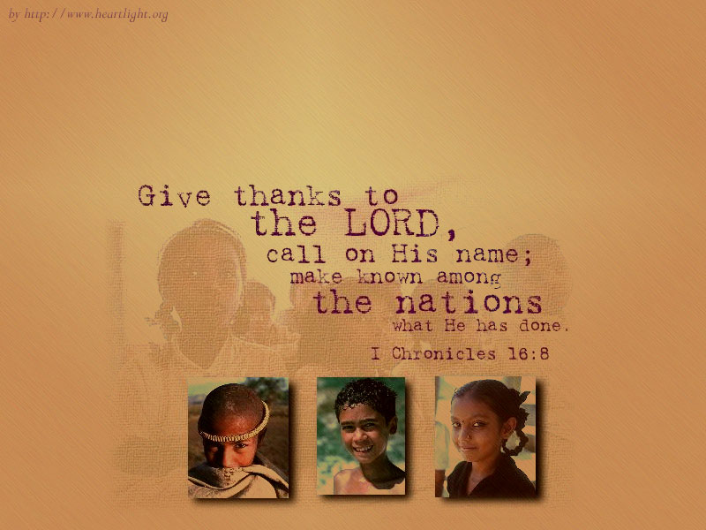
1. يصل المبشرون الناس لربحهم للمسيح
50
س2
س11
س20

Slide 33
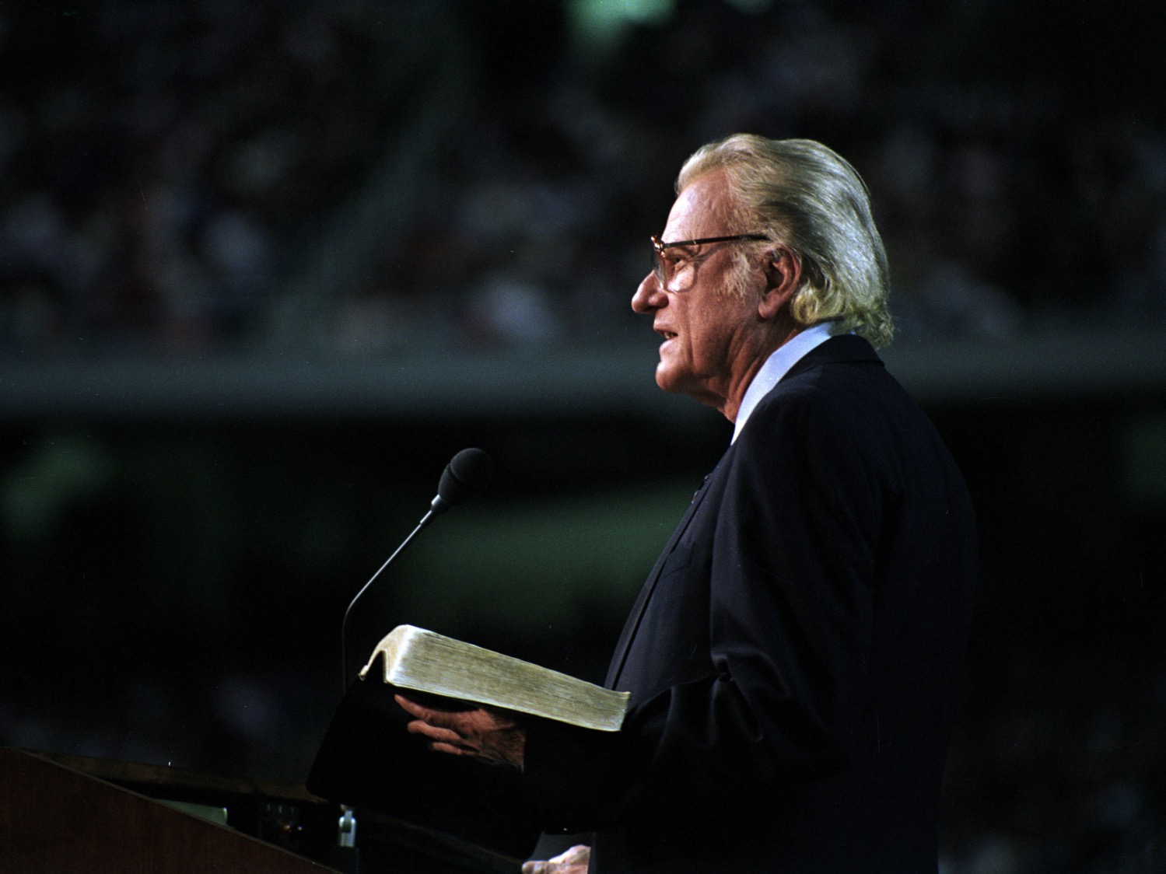
المبشرون
س29
هل بيلي غراهام هو المقياس؟

Slide 34

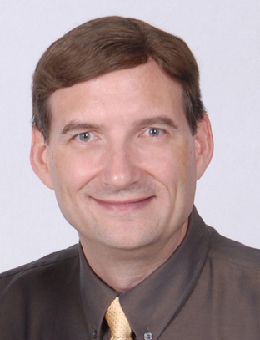
2. يعد المبشرون الكنيسة للوصول للضالين (أف 4: 11
س38
س47
س56
د. ديف غايسلر
الرئيس
خدمات الوداعة والحق

Slide 35
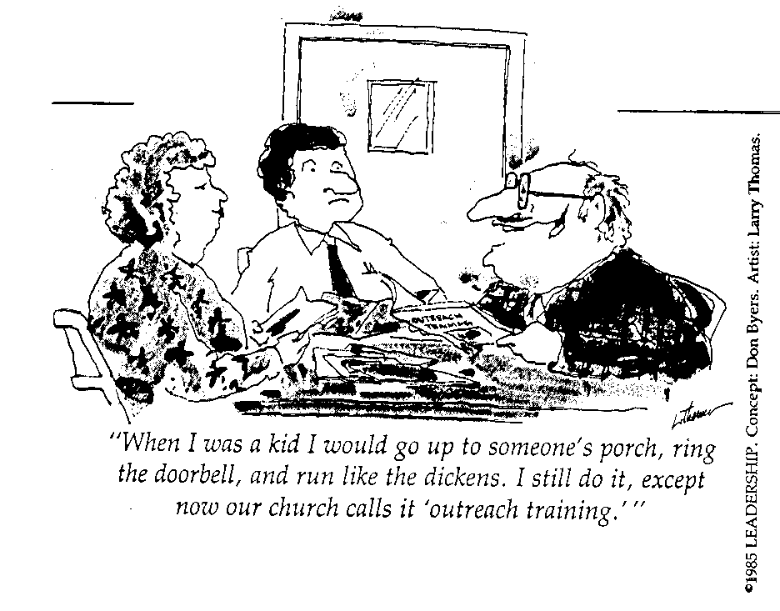
الكثيرون يخافون الكرازة
عندما كنت طفلاً ، كنت أصعد إلى شرفة أحد الأشخاص، وأقرع جرس الباب وأركض مثل الدواجن. ما زلت أفعل ذلك إلا أن كنيستنا تسميه الآن تدريب الوصول .

Slide 36
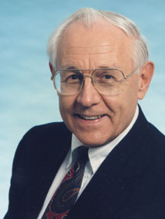
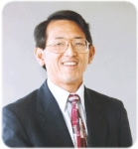
الرعاة-المعلمين
52
س3
س12
في كثير من الأحيان نفكر فقط في أولئك الذين يشغلون منصب الراعي والمعلم

Slide 37
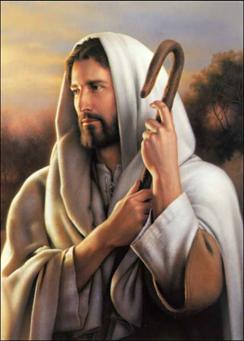
يسوع هو الراعي الصالح
س21
س30

Slide 38
الموهبة المزدوجة
وهو أعطى
البعض رسلاً
والبعض أنبياء
والبعض مبشرين
والبعض رعاة ومعلمين
[
[

Slide 39
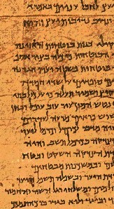
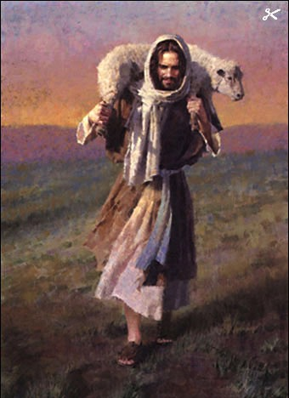
الموهبة الوحيدة المزدوجة
52
الراعي
المعلم
س39
الحماية
الدراسة
التأديب
التوجيه
س57
القيادة
التطبيق
س48
الإهتمام
التحذير
س66

Slide 40
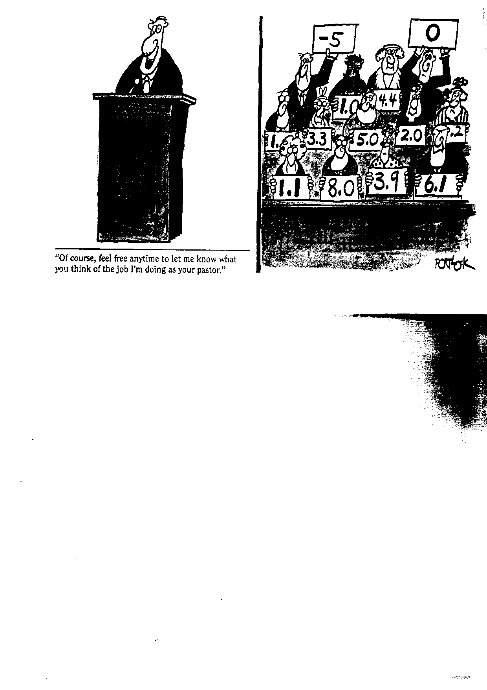
Toughest Job in the World
Q75
Q84
بالطبع، لا تتردد في أي وقت في إخباري برأيك في الوظيفة التي أقوم بها كقسيس لك.

Slide 41
أفسس 4: 11-12 (NIV)
إنه هو من أعطى
للبعض أن يكونوا رسلاً
والبعض أن يكونوا أنبياء
والبعض أن يكونوا مبشرين
والبعض أن يكونوا رعاة ومعلمين
ع11
NIV
لإعداد شعب الله
لأعمال الخدمة
حتى يبنى جسد المسيح
ع12
NIV
أعطى الله الرجال الموهوبين لتدريب الآخرين على عمل الخدمة

Slide 42
رومية 12: 8
س4
^{8 إذا كانت موهبتك}
^{هي تشجيع الآخرين}
^{فكن مشجعاً.}

Slide 43

على المشجعين أن يشجعوا الآخرين لتطبيق كلمة الله (8أ)
53
س13
س22

Slide 44

الوعظ
53
س31
تسمى أيضاً موهبة التشجيع

Slide 45
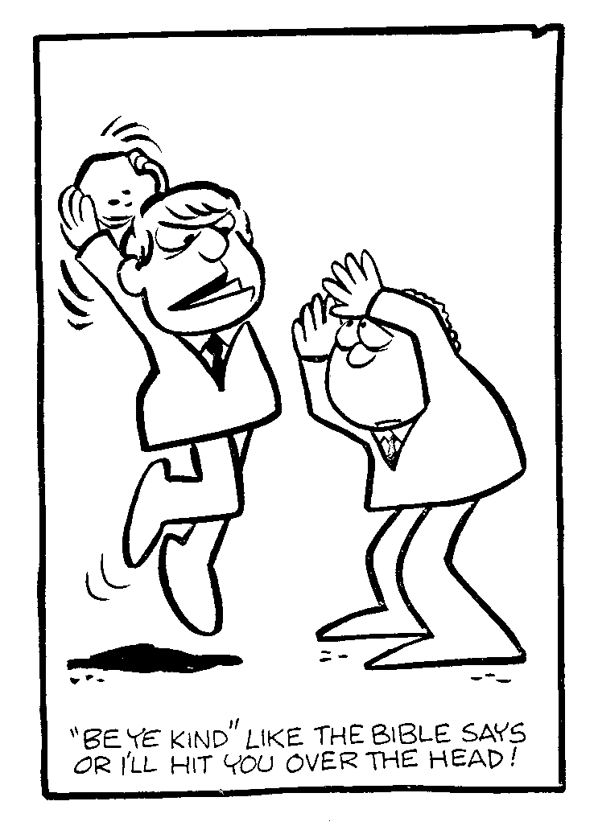
الوعظ؟
س40
كن لطيفًا كما يقول الكتاب المقدس
وإلا سأضربك على رأسك

Slide 46
تعريف التشجيع
س49
س58
في حين أن المعلم ينقل وقائع وحقائق من كلمة الله، فإن الواعظ قادر على تشجيع المستمع على التصرف بناءً على ما سمعه. المعلم يعطي ما في الكتاب المقدس، في حين أن الوعظ يعطي كيف (سويندول، 4)

Slide 47
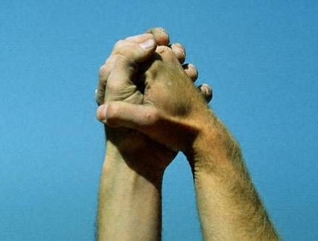
كيف يبدو المشجعون؟
خطوات عملية
س67
التطبيق
س67
الإيجابية
س76
الإيمان بك
س85

Slide 48
يوسف في سفر الأعمال
برنابا: ابن التشجيع
1. برنابا أيّد شاول المهتدي غير المرغوب فيه (أع ٩: ٢٦-٢٨؛
غل ٢: ٩).
2. برنابا قبل المؤمنين الأجانب من الأمم (أع 11: 19-24)
3. برنابا جند وطور بولس، المعلم الواعد (أع 25:11-26؛ 25:12؛ 42:13 وما يليه)
4. برنابا استرد مرقس الشاب الهارب (أع ١٣: ١٣؛ ١٥: ٣٦-٤١؛ ٢ تي ٤: ١١)

Slide 49
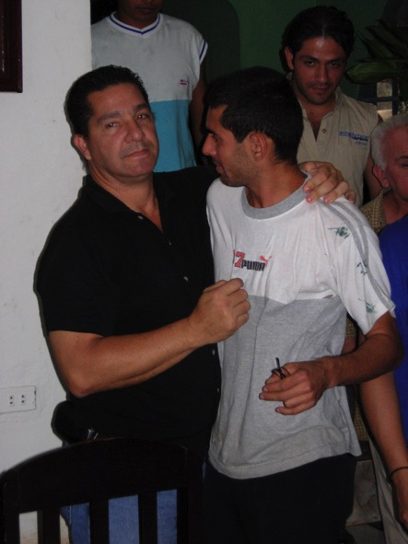
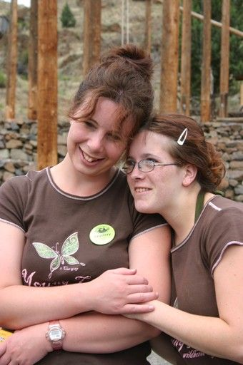

كيف تتصرف كمشجع؟
53

Slide 50

مجموعات
الحياة
المتغيرة
التعهد : تقابل لمدة ساعة أسبوعياً مع شخص أو شخصين آخرين من نفس الجنس لتقديم المحاسبية في ثلاث نقاط :
1. اعترف بخطية في حوالي 10 أسئلة
2. اقرأ 3 اصحاحات من الكتاب المقدس يومياً
3. صلي من أجل الأصدقاء الضالين
شركاء التضاعف في الكنيسة ––www.CMAResources.org
Notes:
How can you mentor and get mentored? Life Transformation Groups are 2-3 people meeting weekly for accountability.
An LTG has 2-3 persons committed to growing spiritually. They meet in a home, restaurant, church, business, or wherever they can have a 60-minute accountability session each week.

Slide 51


مجموعات
الحياة
المتغيرة
شركاء التضاعف في الكنيسة––www.CMAResources.org
Notes:
No LTG should be larger than 3 people. Once a member invites a 4th person and it is shown that this 4th person will be committed to the LTG concept, the group of 4 multiplies into 2 groups of 2 persons. The additional members can be believers or unbelievers, as long as they are committed to confession, Bible reading, and prayer.

Slide 52




مجموعات
الحياة
المتغيرة
شركاء التضاعف في الكنيسة––www.CMAResources.org
Notes:
Ideally, the church is then composed of many LTG groups at different stages, growing to multiply more groups so that accountability remains intact in a small group for each person.

Slide 53
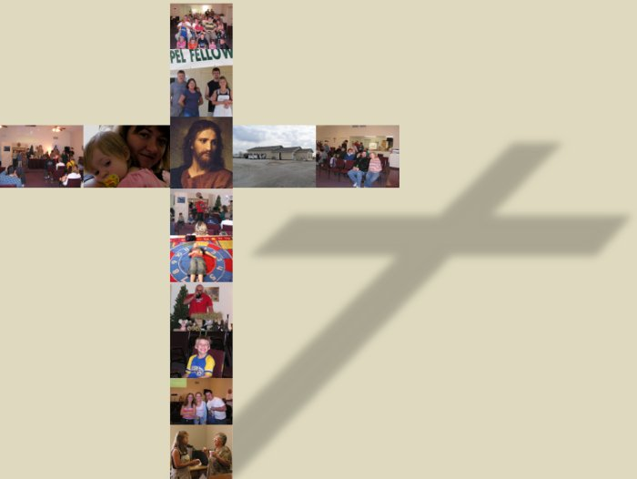
الفكرة الرئيسية
على أصحاب المواهب الكلامية أن يتكلموا كصوت الله

Slide 54
تباينات المواهب الكلامية
47
 | التعليم | الكرازة | الرعاية-التعليم | الوعظ
المشاركة | التعلم الكتابي | الإيمان والشهادة | القلب والكتاب المقدس | الإيجابية
تسديد حاجة المستقبل | الحق الكتابي | الخلاص والإعداد للكرازة | الرعاية | التشجيع
الحساسية للحاجات | عقائدي | للإهتداء | روحاني (حاجات عامة) | روحاني (حاجات محددة)
خدمات لهذه الحاجات | توجيهات | الإيمان المخلص | توجيه روحي عام | مناقشة الخطوات العملية
الصفة العامة | الدقة في الكلمة | قلب للضالين | قلب الراعي | رفع الآخرين

Slide 55

أوامر المواهب الكتابية
4
كو 3: 16 لتسكن فيكم كلمة المسيح بغنى ... معلمين ... بعضكم بعضاً
التعليم
مت 28: 19 اذهبوا وتلمذوا جميع الأمم
الكرازة
غل 6: 1 أيها الإخوة إذا انسبق إنسان فأخذ في زلة ما فأصلحوا أنتم الروحانيين
الراعي-المعلم
عب 3: 13أ بل عظوا أنفسكم
الوعظ

Slide 56
المواهب الخدمية
Notes:
56

Slide 57
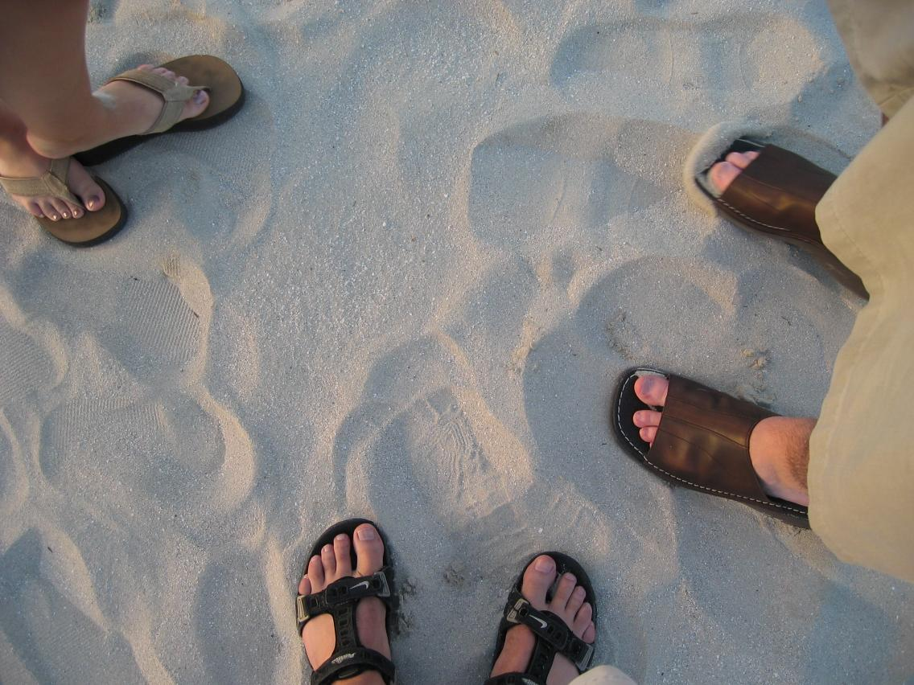
ما رأيك عندما تفكر في القدمين؟
Notes:
57

Slide 58
الكنيسة برأس واحد
المسيح هو الرأس
أعضاء كثيرة
جسد واحد
Notes:
The Church has only one head—Jesus Christ himself.
This leads to unity in the body amidst its diversity.

Slide 59

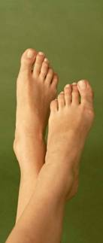
ما رأيك عندما تفكر في القدمين؟
غير مقدرة
غير جذابة
غير محسودة
غير ضرورية؟
Notes:
59

Slide 60
1 بطرس 4: 11
47
11إِنْ كَانَ يَتَكَلَّمُ أَحَدٌ فَكَأَقْوَالِ اللهِ.
وَإِنْ كَانَ يَخْدِمُ أَحَدٌ فَكَأَنَّهُ مِنْ قُوَّةٍ يَمْنَحُهَا اللهُ
لِكَيْ يَتَمَجَّدَ اللهُ فِي كُلِّ شَيْءٍ بِيَسُوعَ الْمَسِيحِ
الَّذِي لَهُ الْمَجْدُ وَالسُّلْطَانُ إِلَى أَبَدِ الآبِدِينَ. آمِينَ.
Notes:
60

Slide 61
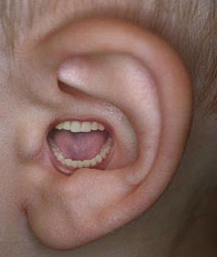
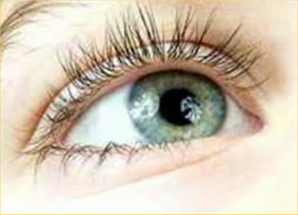
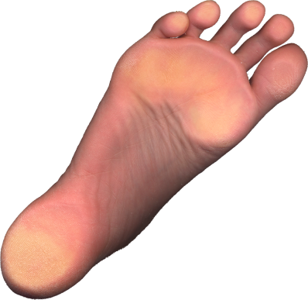
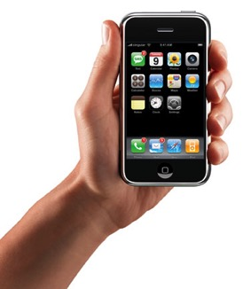

لا يجب أن يشعر المؤمنون الذين لديهم مواهب أقل تكريمًا بأنه ليس هناك حاجة إليهم (١٢: ١٥-١٦)
^{15 إن قالت الرجل}
لأني لست يداً لست من الجسد
أفلم تكن لذلك من الجسد
^{16 و إن قالت الأذن}
لأني لست عيناً لست من الجسد
أفلم تكن لذلك من الجسد

Slide 62
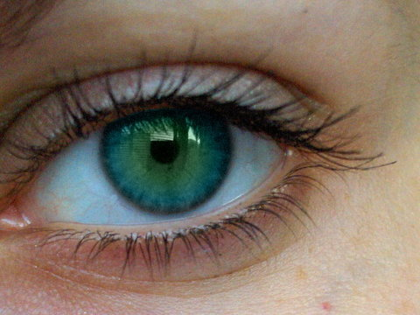
التنوع في الكنيسة يجعلها أكثر فعالية (1 كو 17:12-20).
17لَوْ كَانَ كُلُّ الْجَسَدِ عَيْنًا فَأَيْنَ السَّمْعُ؟ لَوْ كَانَ الْكُلُّ سَمْعًا فَأَيْنَ الشَّمُّ؟ 18وَأَمَّا الآنَ فَقَدْ وَضَعَ اللهُ الأَعْضَاءَ كُلَّ وَاحِدٍ مِنْهَا فِي الْجَسَدِ، كَمَا أَرَادَ. 19وَلكِنْ لَوْ كَانَ جَمِيعُهَا عُضْوًا وَاحِدًا أَيْنَ الْجَسَدُ؟ 20فَالآنَ أَعْضَاءٌ كَثِيرَةٌ، وَلكِنْ جَسَدٌ وَاحِدٌ.

Slide 63

هل تريد كنيستك أن يحصل الجميع على موهبة الإيمان؟
Notes:
63

Slide 64


أو ان يتكلم الجميع بألسنة؟
Notes:
64

Slide 65
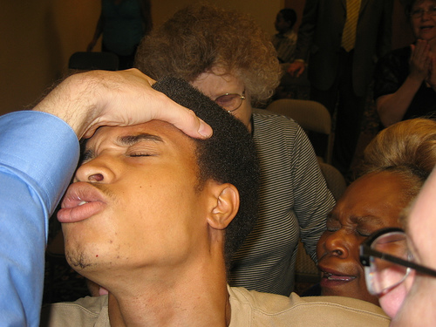
تمامًا كما أن الكنيسة بأكملها هي عين، تريد بعض الكنائس أن يكون للجميع نفس الموهبة - عادةً الألسنة!
Notes:
65

Slide 66
يظهر التسلسل الهرمي للأعضاء أن الجميع ليس لديهم نفس المواهب (1 كو 28:12-30)
28فَوَضَعَ اللهُ
أُنَاسًا فِي الْكَنِيسَةِ:
أَوَّلاً رُسُلاً،
ثَانِيًا أَنْبِيَاءَ،
ثَالِثًا مُعَلِّمِينَ، ثُمَّ قُوَّاتٍ،
وَبَعْدَ ذلِكَ مَوَاهِبَ شِفَاءٍ،
أَعْوَانًا، تَدَابِيرَ، وَأَنْوَاعَ أَلْسِنَةٍ.
29أَلَعَلَّ الْجَمِيعَ رُسُلٌ؟ أَلَعَلَّ الْجَمِيعَ أَنْبِيَاءُ؟ أَلَعَلَّ الْجَمِيعَ مُعَلِّمُونَ؟ أَلَعَلَّ الْجَمِيعَ أَصْحَابُ قُوَّاتٍ؟ 30أَلَعَلَّ لِلْجَمِيعِ مَوَاهِبَ شِفَاءٍ؟ أَلَعَلَّ الْجَمِيعَ يَتَكَلَّمُونَ بِأَلْسِنَةٍ؟ أَلَعَلَّ الْجَمِيعَ يُتَرْجِمُونَ؟
Notes:
66

Slide 67
تصنيفات المواهب
(1 بطرس 4: 11)
أحصل
على كلمة
من الله
أحصل
على قوة
من الله
الكلام | الخدمة
التعليم | الإدارة
الكرازة | الإيمان
رعاة - معلمين | العطاء
التشجيع | الخدمة
 | الرحمة
Notes:
67

Slide 68
تباينات المواهب الكلامية
47
 | التعليم | الكرازة | الرعاية-التعليم | الوعظ
المشاركة | التعلم الكتابي | الإيمان والشهادة | القلب والكتاب المقدس | الإيجابية
تسديد حاجة المستقبل | الحق الكتابي | الخلاص والإعداد للكرازة | الرعاية | التشجيع
الحساسية للحاجات | عقائدي | للإهتداء | روحاني (حاجات عامة) | روحاني (حاجات محددة)
خدمات لهذه الحاجات | توجيهات | الإيمان المخلص | توجيه روحي عام | مناقشة الخطوات العملية
الصفة العامة | الدقة في الكلمة | قلب للضالين | قلب الراعي | رفع الآخرين

Slide 69
تصنيفات المواهب
(1 بطرس 4: 11)
أحصل
على كلمة
من الله
أحصل
على قوة
من الله
الكلام | الخدمة
التعليم | الإدارة
الكرازة | الإيمان
رعاة - معلمين | العطاء
التشجيع | الخدمة
 | الرحمة
Notes:
69

Slide 70
الفكرة الرئيسية في 1 بطرس 4: 11
وَإِنْ كَانَ يَخْدِمُ أَحَدٌ فَكَأَنَّهُ مِنْ قُوَّةٍ يَمْنَحُهَا اللهُ، لِكَيْ يَتَمَجَّدَ اللهُ فِي كُلِّ شَيْءٍ بِيَسُوعَ الْمَسِيحِ، الَّذِي لَهُ الْمَجْدُ وَالسُّلْطَانُ إِلَى أَبَدِ الآبِدِينَ. آمِينَ.
على هؤلاء الذين لديهم موهبة الخدمة أن يخدموا بقوة الله لمجد الله
How?
Notes:
70

Slide 71
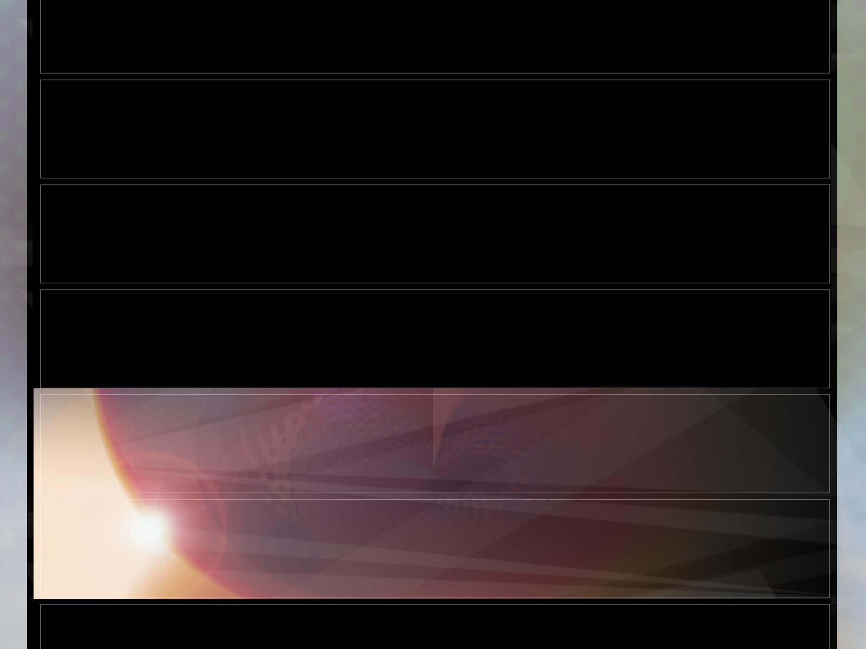
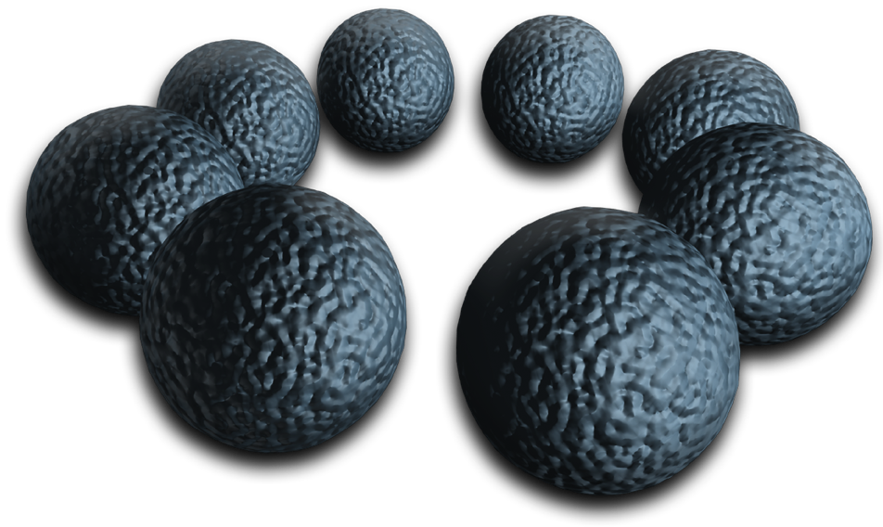
التدابير
55
س14
تسدد الإحتياجات المؤسسية
تسمى أيضاً:
الإدارة
الحوكمة
القيادة
الرئاسة
التدبير
الإدارة المؤسسية
Notes:
71

Slide 72
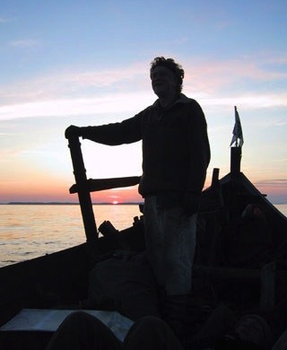


التدابير
55
س23
1 كورنثوس 12: 28
kubernesis kubernh,sij
الإدارة الحاكمة (ثاير)
Kubernetes الإرتباط مع kubernh,tej (اسم)
كابتن، قائد، طيار
(أع 27:11؛ رؤ 18:17)
Notes:
72

Slide 73
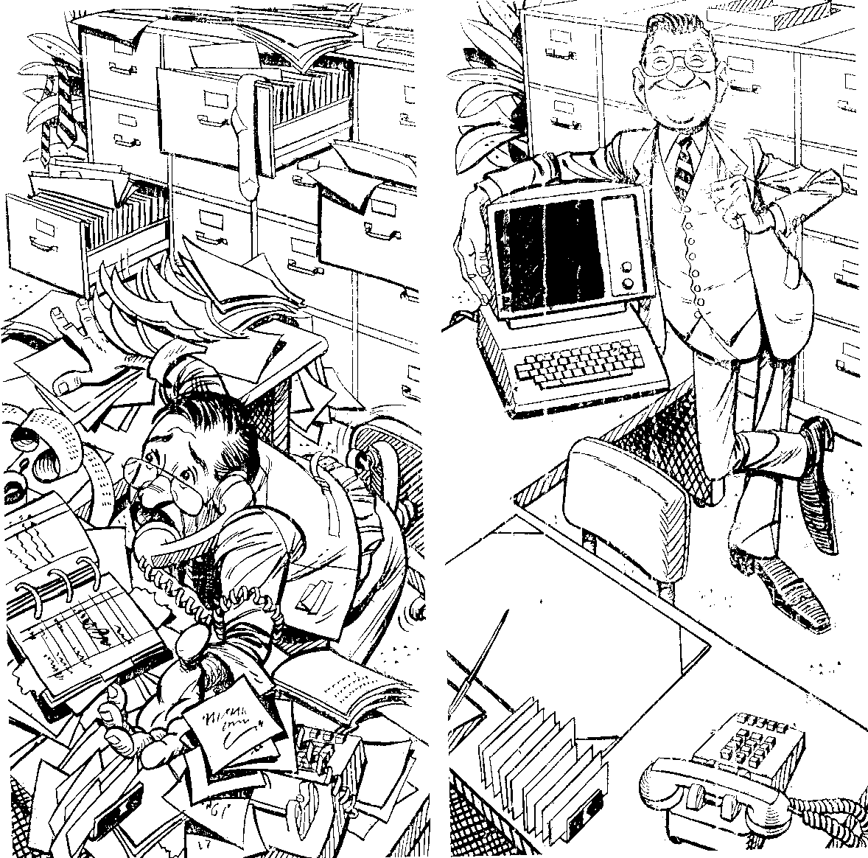
Wrong Admin View
س5
Notes:
73

Slide 74

موهبتين أم موهبة واحدة؟
55
س32
القيادة
التدابير
رومية 12: 8
proistemi proi[sthmi
pro "قبل" +
histemi "حتى يقف"
يقف قبل ...
يكون على رأس (من)، يحكم، يوجه، يدير، يتصرف
1 كورنثوس 12: 28
kubernesis kubernh,sij
الإدارة الحاكمة (ثاير)
Kubernetes الإرتباط مع kubernh,tej ((اسم
كابتن، قائد، طيار
(أع 27:11؛ رؤ 18:17)
Notes:
74

Slide 75
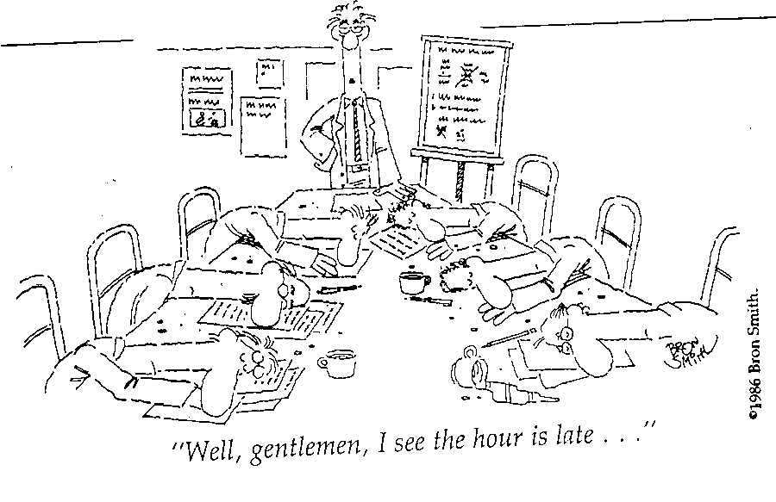
Meetings Led by the Ungifted
Q68
Q77
Q86
Q41
Q50
Q59
حسناً يا سادة، أرى أن الوقت قد تأخر ..
Notes:
75

Slide 76
ما رأيك عندما تفكر
في القدمين؟
غير مقدرة
غير جذابة
غير محسودة
غير ضرورية؟
تدابير
إيمان
عطاء
خدمة
رحمة
1 كو 12: 15، 20-22
رو 12: 6-8
Notes:
76

Slide 77
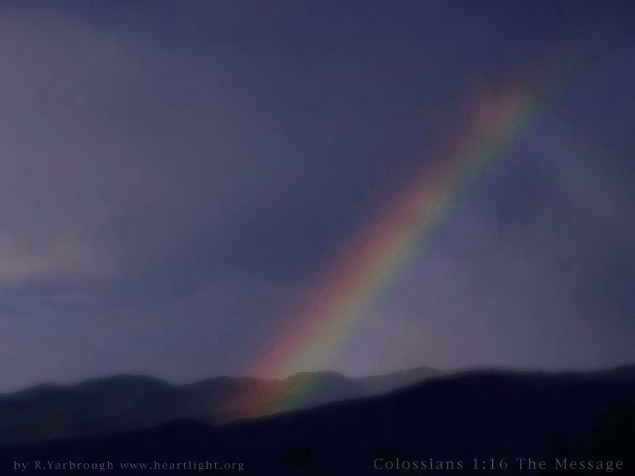
الإيمان
56
س14
تقديم رؤية للقديسين
Notes:
77

Slide 78
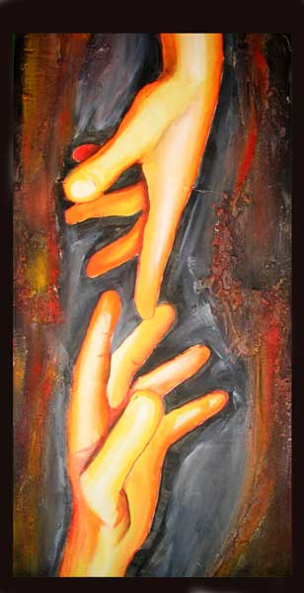
ما هو الإيمان؟
س6
س78
الإيمان هو الإعتقاد بأن
شيئًا ما يكون كذلك
عندما لا يكون كذلك
فسيكون كذلك

Slide 79

كيف هم أصحاب الإيمان؟
• يثقون بالله
س51، س69
• يحلمون أحلاماً
س24، س60
• لا ينشغلون بالتفاصيل
س42
• مصلين
س33، س87

Slide 80
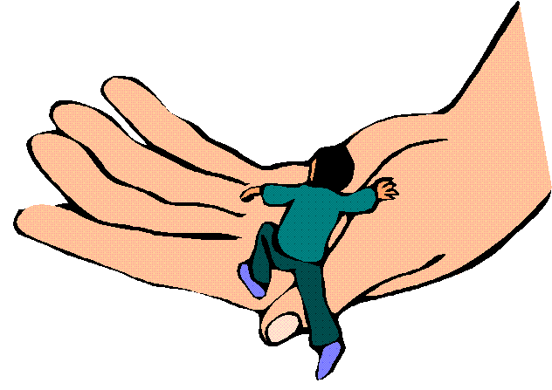
من لديه موهبة الإيمان لكي يمشي على يد الله؟
Notes:
80

Slide 81

العطاء
57
س7
تسديد الإحتياجات المادية
Notes:
81

Slide 82

.... الْمُعْطِي فَبِسَخَاءٍ
(رومية 12: 8)
س43
س52

Slide 83
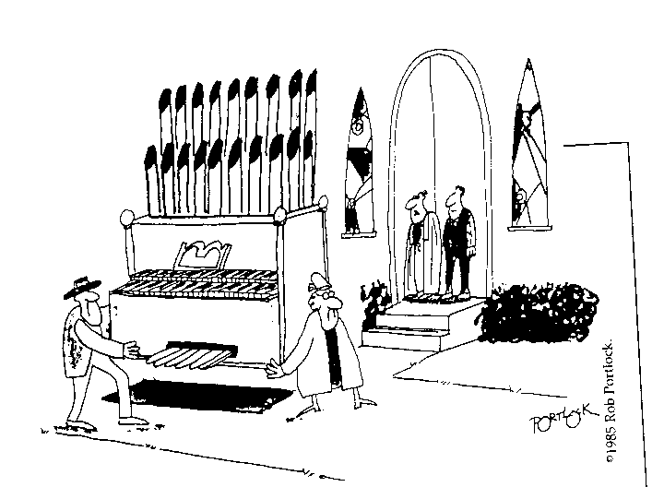
Selfish Giving
لقد تبرعوا به، لكنهم لم يهتموا بالتقدمة اليوم.
س16
س61
س88
Notes:
83

Slide 84
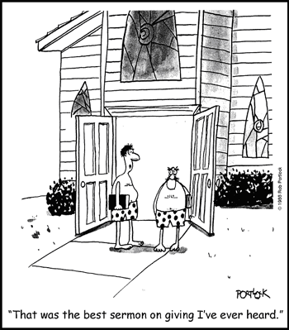
Great Preaching on Giving!
س25
س34
س70
س79
كانت تلك أفضل عظة سمعتها عن العطاء على الإطلاق.
Notes:
84

Slide 85

الخدمة
= المساعدة
58
س8
تسديد الإحتياجات العملية
Notes:
85

Slide 86

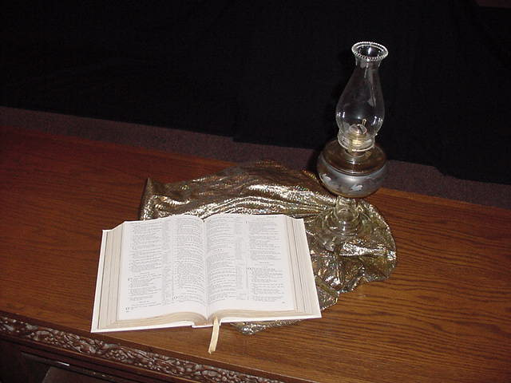
2 تيموثاوس 1: 16-18
58
س17
. 16لِيُعْطِ الرَّبُّ رَحْمَةً لِبَيْتِ أُنِيسِيفُورُسَ، لأَنَّهُ مِرَارًا كَثِيرَةً أَرَاحَنِي وَلَمْ يَخْجَلْ بِسِلْسِلَتِي، 17بَلْ لَمَّا كَانَ فِي رُومِيَةَ، طَلَبَنِي بِأَوْفَرِ اجْتِهَادٍ فَوَجَدَنِي. 18لِيُعْطِهِ الرَّبُّ أَنْ يَجِدَ رَحْمَةً مِنَ الرَّبِّ فِي ذلِكَ الْيَوْمِ. وَكُلُّ مَا كَانَ يَخْدِمُ فِي أَفَسُسَ أَنْتَ تَعْرِفُهُ جَيِّدًا.

Slide 87

1 كورنثوس 16: 17-18
58
س44
ثم إني أفرح بمجيء استفاناس وفرتوناتوس وأخائيكوس لأن نقصانكم هؤلاء قد جبروه إذ أراحوا روحي وروحكم فاعرفوا مثل هؤلاء

Slide 88
الأعوان ضروريون
58
س26
هذه الخدمات على الرغم من أنها غالبًا ما تفوتها أعين الجمهور لكنها تشكل العمود الفقري لكنيسة محلية فعالة. فهي تحمي الإعلان العام للكلمة من الإنقطاع والتأخير والمطالب غير الضرورية. وتجدر الإشارة إلى أن جميع المسيحيين يجب أن يكونوا متاحين للاإستماع إليهم. المساعدة والإسناد، ولكن ليس الجميع قادرين على القيام بذلك بفرح وسهولة وكفاءة لا تنتهي.

Slide 89
الأعوان ضروريون
58
س17
س44
في أغلب الأحيان يكون هؤلاء الأشخاص ملاحظين للغاية، وقادرين على ملاحظة الإحتياجات والإعتناء بها دون أن يضطر الآخرون إلى لفت انتباههم إليهم. وعادةً ما يكرهون الأضواء
(سويندول، 4)

Slide 90
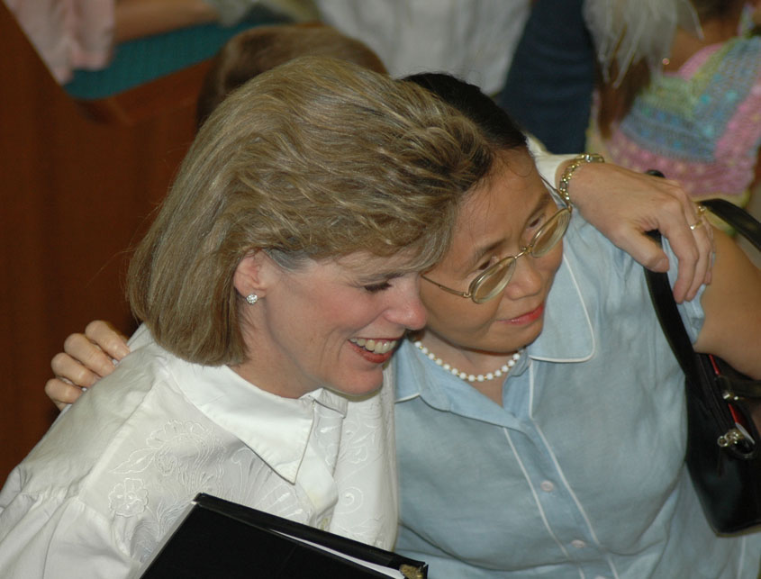
سوزان تجسد الخدمة
Notes:
90

Slide 91
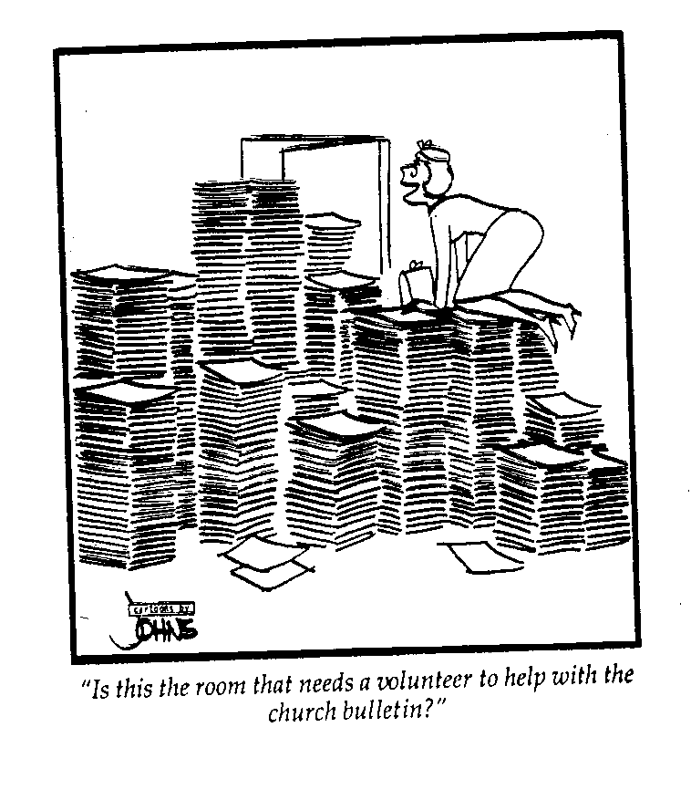
الخدمة حاجة ماسة
س53
هل هذه هي الغرفة التي تحتاج إلى متطوع للمساعدة في نشرة الكنيسة؟
Notes:
91

Slide 92





كيف و من
58
س62
س71
س80
س89

Slide 93
إظهار الرحمة
59
س9
ملقين كل همكم عليه
لأنه هو يعتني بكم
— 1 بطرس 5: 3—
يسدد الإحتياجات العاطفية
Notes:
93

Slide 94

يتجنب معظمنا الدون والذين في الخارج
س18
س27
س36

Slide 95

Mercy
س54

Slide 96

الرَّاحِمُ فَبِسُرُورٍ.
(رومية 12: 8)
59
س63
س72
س81
س90

Slide 97
1 بطرس 4: 11
47
11إِنْ كَانَ يَتَكَلَّمُ أَحَدٌ فَكَأَقْوَالِ اللهِ. وَإِنْ كَانَ يَخْدِمُ أَحَدٌ فَكَأَنَّهُ مِنْ قُوَّةٍ يَمْنَحُهَا اللهُ، لِكَيْ يَتَمَجَّدَ اللهُ فِي كُلِّ شَيْءٍ بِيَسُوعَ الْمَسِيحِ، الَّذِي لَهُ الْمَجْدُ وَالسُّلْطَانُ إِلَى أَبَدِ الآبِدِينَ. آمِينَ.
Notes:
97

Slide 98
الفكرة الرئيسية في 1 بطرس 4: 11
وَإِنْ كَانَ يَخْدِمُ أَحَدٌ فَكَأَنَّهُ مِنْ قُوَّةٍ يَمْنَحُهَا اللهُ، لِكَيْ يَتَمَجَّدَ اللهُ فِي كُلِّ شَيْءٍ بِيَسُوعَ الْمَسِيحِ، الَّذِي لَهُ الْمَجْدُ وَالسُّلْطَانُ إِلَى أَبَدِ الآبِدِينَ. آمِينَ.
على هؤلاء الذين لديهم موهبة الخدمة أن يخدموا بقوة الله لمجد الله
How?
Notes:
98

Slide 99
تصنيفات المواهب
(1 بطرس 4: 11)
أحصل
على كلمة
من الله
أحصل
على قوة
من الله
الكلام | الخدمة
التعليم | الإدارة
الكرازة | الإيمان
رعاة - معلمين | العطاء
التشجيع | الخدمة
 | الرحمة
Notes:
99
OS-19-Nehemiah-214
CH-09-Speaking&ServingGifts-23, 67, 69, 99
NS-1Peter

Slide 100

تباينات المواهب الخدمية
54
 | التدابير | الإيمان | العطاء | الأعوان | الرحمة
يساهم في | تنظيم القدرات | الرؤية | الممتلكات | القدرات | الإهتمام
تسديد حاجات المستلم | القيادة | الإيمان | النقد | المساعدة | الفهم
الحساسية للحاجات | الإدارية | الرؤيوية | المادي | العملي | العاطفي
خدمة المحتاجين | الهيكلية | الرجاء | الأمور المالية والعينية | المساعدة في المهام اليومية | التعزية
السفة العامة | الترتيب | الثقة بالله | السخاء | التوافر | الرحمة
Notes:
100

Slide 101

أي قطعة أنت؟
يريدني الله أن...
Notes:
101

Slide 102


علم الكنيسة • BibleStudyDownloads.org
أحصل على هذا العرض التقديمي مجاناً
Notes:
CH Church (Ecclesiology) in Arabic

Slide 103
Black

